Slide 1
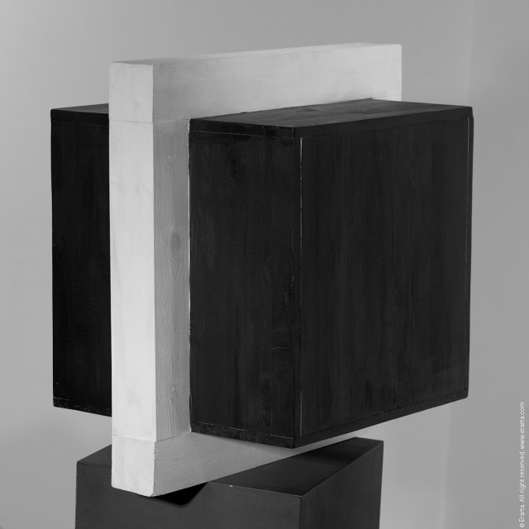
Квадрат
Виконали:
Учениці 11-Б класу
Шутак Марія-Віолетта та Петришак Оля
Викладач:
Герега Л.С.

Slide 2
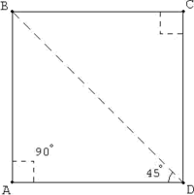
Квадра́т - планіметрична фігура, чотири-кутник, у якого всі сторони рівні і всі кути прямі. Для задання квадрата необхідно і достатньо задати дві точки на координатній площині, які відповідатимуть будь-яким двом кутам та врахувати їх суміжність.
Квадрат є одночасно ромбом та прямокутником і навпаки: кожна фігура яка є одночасно ромбом та прямокутником є квадратом.

Slide 3


Формули, що пов'язані з квадратом
Якщо, a — довжина сторони квадрата, тоді
Площа квадрата:
Довжина діагоналі:
Радіус вписаного кола:
Радіус описаного кола:
Периметр квадрата:

Slide 4
ВЛАСТИВОСТІ
У квадрат завжди можна вписати коло;
Навколо квадрата завжди можна описати коло.
Як і в будь-якого опуклого чотирикутника в квадрата:
Сума всіх внутрішніх кутів дорівнює 2π (360 градусів).
Як і в будь-якому прямокутнику:
Протилежні сторони паралельні.
Діагоналі діляться точкою перетину навпіл.
Точка перетину діагоналей є центром симетрії.
Діагоналі мають однакову довжину.

Slide 5
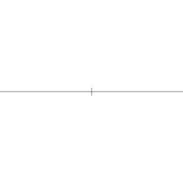
ПОБУДОВА
Квадрат можна побудувати за допомогою циркуля та лінійки за схемою зображеною праворуч. Можна також побудувати дві перпендикулярні прямі, провести коло з центром у точці перетину прямих — чотири точки перетину прямих та кола будуть вершинами даного квадрата.

Slide 6
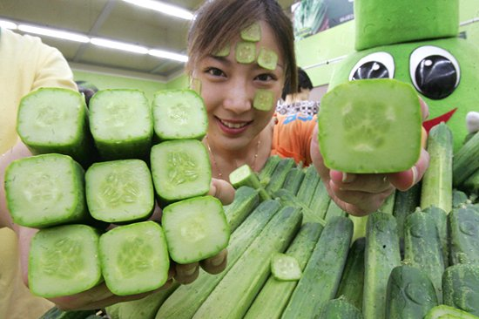
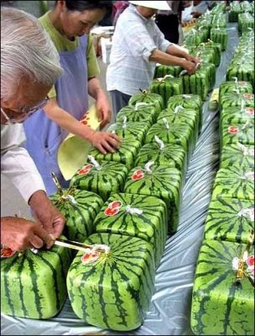
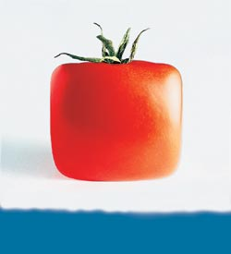
КВАДРАТНІ КАВУНИ
У Японії винайшли квадратні кавуни. Щоб отримати таку форму, їх вирощували в квадратній коробці. Завдяки формі, товар легше перевозиться і ефективніше заповнює площу магазинів, в яких і продають кавуни. Тепер на додаток до квадратних кавунів з'являться кубічні помідори і огірки .

Slide 7
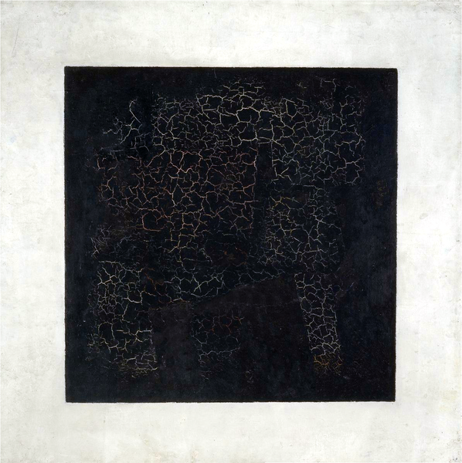
ЧОРНИЙ КВАДРАТ
Чорний квадрат — картина Казимира Малевича, написана, найімовірніше, 1915 року. Зберігається в Державній Третьяковській галереї в Москві. Цю картину, написану в заснованому ним стилі супрематизму, Малевич вважав вершиною своєї творчості.

Slide 8
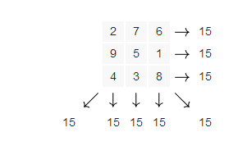
МагічНИЙ КВАДРАТ
Магічний квадрат — це квадратна таблиця nxn, заповнена n2^ числами таким чином, що сума чисел у кожному рядку, кожному стовпчику і на обох діагоналях однакова. Якщо в квадраті рівні суми чисел тільки в рядках і стовпцях, то він називається напівмагічним. Нормальним називається магічний квадрат, заповнений цілими числами від 1 до n2^. Магічний квадрат називається асоціативним або симетричним, якщо сума будь-яких двох чисел, розташованих симетрично щодо центру квадрата, дорівнює n2^ +1.

Slide 9
Гра квадрат
Квадра́т — рухлива гра з м'ячем, широко розповсюджена в Україні серед підлітків. Гра відбувається переважно вчотирьох на невеликому майданчику (4x4 м), або увосьмеро (5x5 м). Для гри використовується футбольний м'яч.
М'яча можна відбивати будь-якими частинами тіла, крім рук. Дівчатам дозволяється відбивати й руками. Гравець не має права двічі торкатися м'яча на своєму майданчику, але йому може допомогти сусід, перестрибнувши на його майданчик на одній нозі та іншою пославши м'яча на будь-яке інше поле.

Slide 10
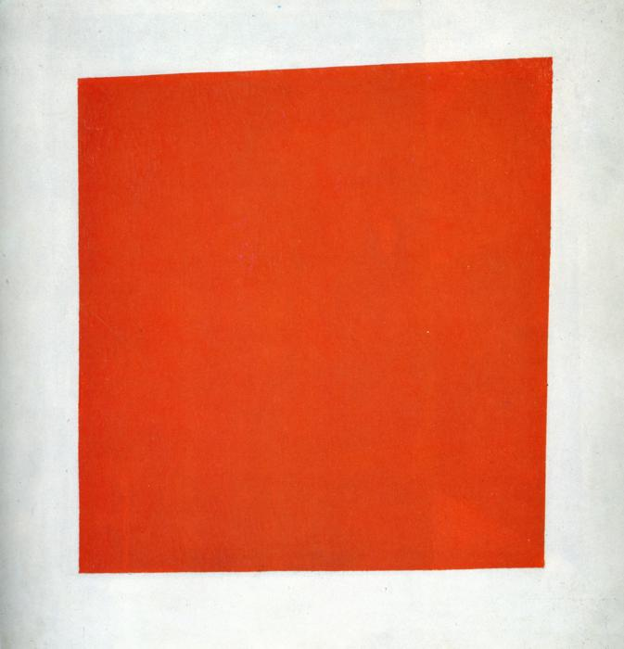
Червоний квадрат
«Червоний квадрат» — картина Казимира Малевича, написана в 1915 році. Названа на звороті «Жінка в двох вимірах». Є червоний чотирикутник на білому фоні, що дещо відрізняється за формою від квадрата.

Slide 11
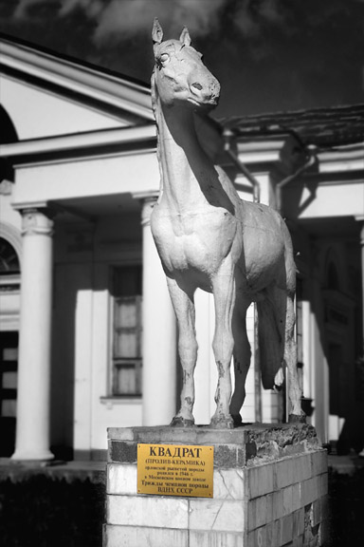
Кінь квадрат
Квадрат -знаменитий кінь, орловський рисак гнідої масті. Переможець призу "Барса" і Всесоюзного "Дербі" (завоював два головних призи для чотирирічних рисаків). Є єдиною конем в Росії, якій встановлено два пам'ятника. Прожив більше 30 років, залишив більше 600 нащадків.

Slide 12
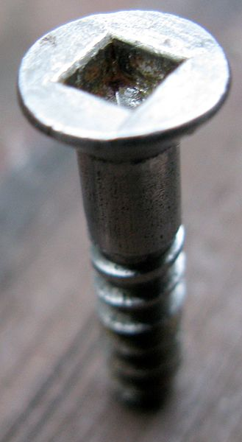
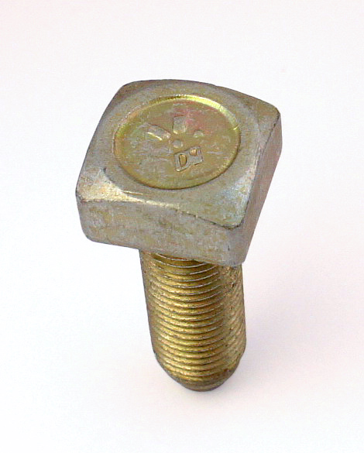
Шлицьове з`єднання
Інструментальний квадрат - конструкція шлицьового затиску для ручного слюсарного інструменту. Квадратний хвостовик інструменту (мітчик, розгортка, насадка гніздового ключа) і відповідна квадратна частина воротка або гніздового ключа.

Slide 13
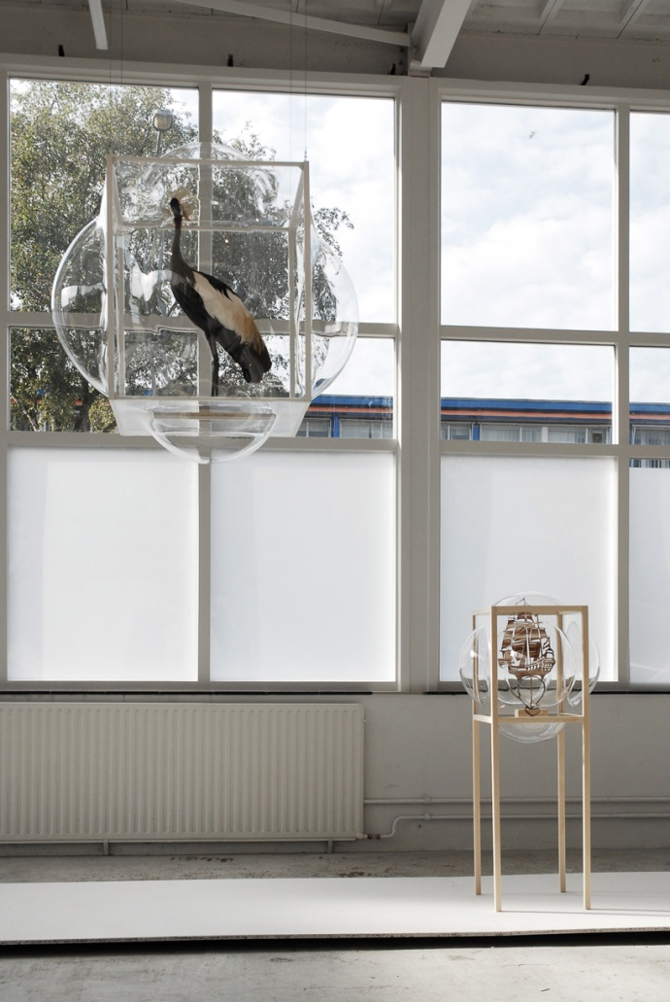
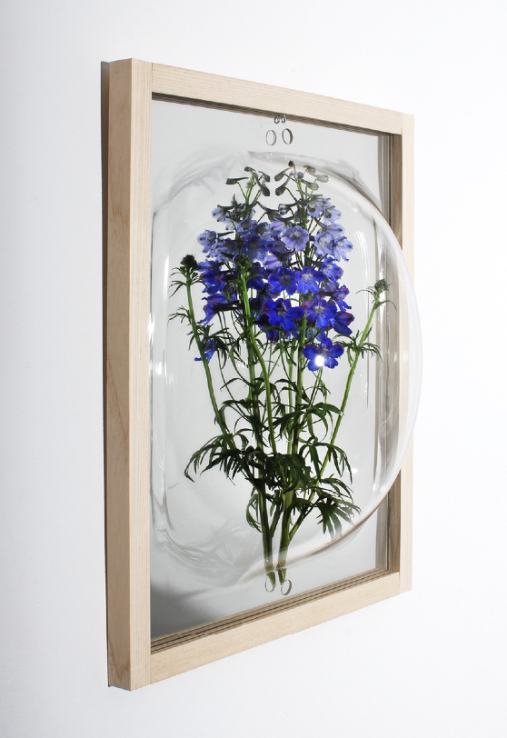
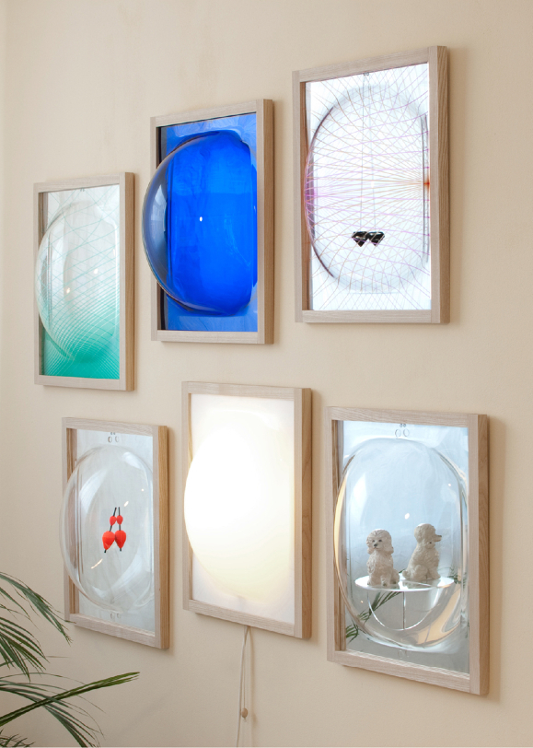
«Круглий квадрат». Студія Thier-vandaalen

Slide 14
Дякуємо за увагу!

